Slide 1
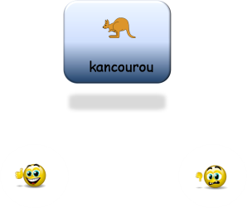
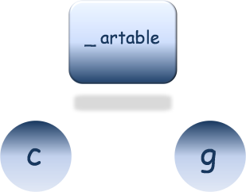
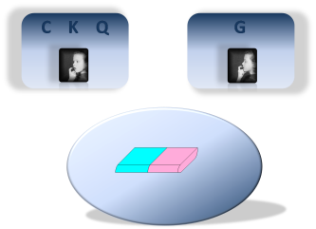
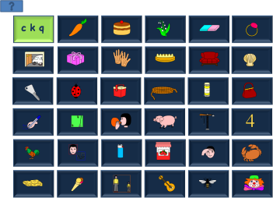
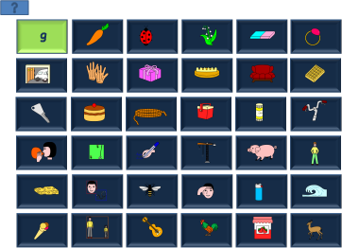


c
g
On entend
« c » ou « g » ?
Vrai ou faux?
Ecris « c » ou « g »
c
Change les sons
Labyrinthe des « c »
Labyrinthe des « g »

Slide 2
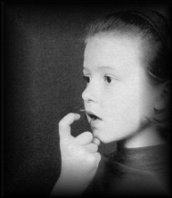
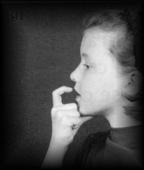
C K Q
G
Tu peux cliquer sur les dessins pour entendre les mots

Slide 3
C K Q
G

Slide 4
C K Q
G

Slide 5
C K Q
G

Slide 6
C K Q
G

Slide 7
C K Q
G

Slide 8
C K Q
G

Slide 9
C K Q
G

Slide 10
C K Q
G

Slide 11
C K Q
G

Slide 12
C K Q
G

Slide 13
C K Q
G

Slide 14
C K Q
G

Slide 15
C K Q
G

Slide 16
C K Q
G

Slide 17
C K Q
G

Slide 18
C K Q
G

Slide 19
C K Q
G

Slide 20
C K Q
G

Slide 21
C K Q
G

Slide 22
C K Q
G

Slide 23
C K Q
G

Slide 24
C K Q
G

Slide 25
C K Q
G

Slide 26
C K Q
G

Slide 27
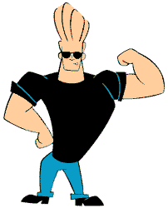
BRAVO !!!

Slide 28


glé

Slide 29
kancourou

Slide 30
kimono

Slide 31
éclise

Slide 32
quille

Slide 33
carage

Slide 34
glace

Slide 35
cruyère

Slide 36
lac

Slide 37
congombre

Slide 38
cloche

Slide 39
jonguille

Slide 40
biscotte

Slide 41
langue

Slide 42
ticre

Slide 43
gaufre

Slide 44
clobe

Slide 45
kidon

Slide 46
grimace

Slide 47
casguette

Slide 48
croissant

Slide 49


Slide 50
_ artable
c
g

Slide 51
cartable
g

Slide 52
_ améra
c
g

Slide 53
caméra
g

Slide 54
é _ aré
c
g

Slide 55
égaré
g

Slide 56
_ ouper
c
g

Slide 57
couper
g

Slide 58
_ arder
c
g

Slide 59
garder
g

Slide 60
_ aravane
c
g

Slide 61
caravane
g

Slide 62
_ amelle
c
g

Slide 63
gamelle
g

Slide 64
cer _ le
c
g

Slide 65
cercle
g

Slide 66
_ rème
c
g

Slide 67
crème
g

Slide 68
_ uider
c
g

Slide 69
guider
g

Slide 70
ci _ atrice
c
g

Slide 71
cicatrice
g

Slide 72
mi _ robe
c
g

Slide 73
microbe
g

Slide 74
_ aloper
c
g

Slide 75
galoper
g

Slide 76
_ randir
c
g

Slide 77
grandir
g

Slide 78
_ asque
c
g

Slide 79
casque
g

Slide 80
re _ arder
c
g

Slide 81
regarder
g

Slide 82
ba _ arre
c
g

Slide 83
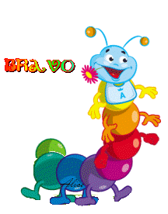

Slide 84
Tu dois lire (ou te faire lire) le mot écrit et le changer en transformant le son
« c » en « g » ou le son « g » en « c ».
Dis le nouveau mot ainsi trouvé et vérifie ta réponse en cliquant sur le point d’interrogation.
gomme
c
g

Slide 85
?
gomme
c
g

Slide 86
?
comme
c
g

Slide 87
?
bague
c
g

Slide 88
?
bac
c
g

Slide 89
?
quand
c
g

Slide 90
?
gant
c
g

Slide 91
?
coût
c
g

Slide 92
goût
c
g

Slide 93
?
gare
c
g

Slide 94
car
c
g

Slide 95
?
cran
c
g

Slide 96
grand
c
g

Slide 97
?
carré
c
g

Slide 98
garé
c
g

Slide 99
?
écouter
c
g

Slide 100
égoutter
c
g

Slide 101
?
croc
c
g

Slide 102
gros
c
g

Slide 103
?
glace
c
g

Slide 104
?
glace

Slide 105
classe
c
g

Slide 106
?
aigri
c
g

Slide 107
écrit
c
g

Slide 108
?
grotte
c
g

Slide 109
crotte
c
g

Slide 110
?
gai
c
g

Slide 111
quai
c
g

Slide 112
?
goûter
c
g

Slide 113
coûter
c
g

Slide 114
?
qui
c
g

Slide 115
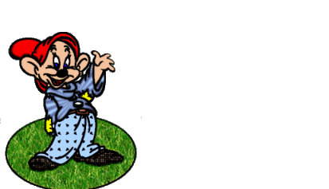
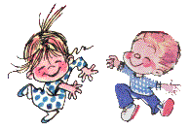
gui
c
g

Slide 116
Tu dois cliquer sur tous les mots où l’on entend le son « c » en partant à coté de la case verte.
Tu ne peux avancer qu’en vertical ou horizontal
Si tu ne reconnais pas le mot, clique sur
et tu liras le mot (ou tu demanderas qu’on te le lise!)

Slide 117
c k q

Slide 118
carotte
c k q

Slide 119
carotte
c k q
cadeau

Slide 120
carotte
c k q
cadeau
coccinelle

Slide 121
carotte
c k q
cadeau
clé
coccinelle

Slide 122
carotte
c k q
cadeau
clé
coccinelle
écrire

Slide 123
carotte
c k q
cadeau
clé
coccinelle
écrire
coq

Slide 124
carotte
c k q
cadeau
clé
coccinelle
écrire
coq
coquillage

Slide 125
carotte
c k q
cadeau
clé
coccinelle
écrire
coq
coquillage
briquet

Slide 126
carotte
c k q
cadeau
clé
coccinelle
écrire
coq
coquillage
briquet
confiture

Slide 127
carotte
c k q
cadeau
clé
coccinelle
écrire
cochon
coq
coquillage
briquet
confiture

Slide 128
carotte
c k q
cadeau
clé
coccinelle
corde
écrire
cochon
coq
coquillage
briquet
confiture

Slide 129
carotte
c k q
cadeau
clé
coccinelle
corde
colle
écrire
cochon
coq
coquillage
briquet
confiture

Slide 130
carotte
c k q
cadeau
clé
coccinelle
corde
colle
sac
écrire
cochon
coq
coquillage
briquet
confiture

Slide 131
carotte
c k q
cadeau
clé
coccinelle
corde
colle
sac
écrire
cochon
quatre
coq
coquillage
briquet
confiture

Slide 132
carotte
c k q
cadeau
clé
coccinelle
corde
colle
sac
écrire
cochon
quatre
coq
coquillage
briquet
confiture
crabe

Slide 133
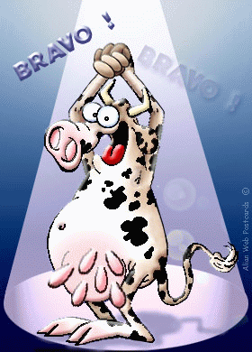

Slide 134
carotte
gâteau
muguet
canapé
docteur
c k q
garage
cadeau
gant
gant
gomme
bague
clé
coccinelle
glacière
corde
colle
sac
écrire
golf
gonfler
cochon
grue
quatre
coq
coquillage
briquet
confiture
regarder
crabe
gruyère
glace
grand
guitare
guêpe
clown

Slide 135
Tu dois cliquer sur tous les mots où l’on entend le son « g » en partant à coté de la case verte.
Tu ne peux avancer qu’en vertical ou horizontal
Si tu ne reconnais pas le mot, clique sur
et tu liras le mot (ou tu demanderas qu’on te le lise!)

Slide 136
g

Slide 137
g
garage

Slide 138
g
garage
gant

Slide 139
g
garage
gant
gâteau

Slide 140
g
garage
gant
gâteau
golf

Slide 141
g
garage
gant
gâteau
gonfler
golf

Slide 142
g
garage
gant
gâteau
gonfler
golf
gruyère

Slide 143
g
garage
gant
gâteau
gonfler
golf
gruyère
glace

Slide 144
g
garage
gant
gâteau
gonfler
golf
gruyère
glace
grand

Slide 145
g
garage
gant
gâteau
gonfler
golf
gruyère
glace
grand
guitare

Slide 146
g
garage
gant
gâteau
gonfler
golf
gruyère
guêpe
glace
grand
guitare

Slide 147
g
garage
gant
gâteau
gonfler
golf
gruyère
guêpe
regarder
glace
grand
guitare

Slide 148
g
garage
gant
gâteau
gonfler
golf
grue
gruyère
guêpe
regarder
glace
grand
guitare

Slide 149
g
garage
gant
gâteau
glacière
gonfler
golf
grue
gruyère
guêpe
regarder
glace
grand
guitare

Slide 150
g
garage
gant
galette
gâteau
glacière
gonfler
golf
grue
gruyère
guêpe
regarder
glace
grand
guitare

Slide 151
muguet
g
garage
gant
galette
gâteau
glacière
gonfler
golf
grue
gruyère
guêpe
regarder
glace
grand
guitare

Slide 152
muguet
gomme
g
garage
gant
galette
gâteau
glacière
gonfler
golf
grue
gruyère
guêpe
regarder
glace
grand
guitare

Slide 153
muguet
gomme
bague
g
garage
gant
galette
gâteau
glacière
gonfler
golf
grue
gruyère
guêpe
regarder
glace
grand
guitare

Slide 154
muguet
gomme
bague
g
garage
gant
galette
gaufre
gâteau
glacière
gonfler
golf
grue
gruyère
guêpe
regarder
glace
grand
guitare

Slide 155
muguet
gomme
bague
g
garage
gant
galette
gaufre
gâteau
glacière
guidon
gonfler
golf
grue
gruyère
guêpe
regarder
glace
grand
guitare

Slide 156
muguet
gomme
bague
g
garage
gant
galette
gaufre
gâteau
glacière
guidon
gonfler
golf
grue
garçon
gruyère
guêpe
regarder
glace
grand
guitare

Slide 157
muguet
gomme
bague
g
garage
gant
galette
gaufre
gâteau
glacière
guidon
gonfler
golf
grue
garçon
gruyère
guêpe
regarder
vague
glace
grand
guitare

Slide 158
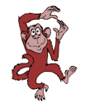


BRAVO !

Slide 159
carotte
coccinelle
muguet
gomme
bague
g
garage
gant
cadeau
galette
canapé
gaufre
clé
gâteau
corde
glacière
colle
guidon
gonfler
golf
écrire
grue
cochon
garçon
gruyère
docteur
guêpe
regarder
briquet
vague
glace
grand
guitare
coq
confiture
gazelle

